Slide 1

Introducción a la programación
Semana 02

Slide 2
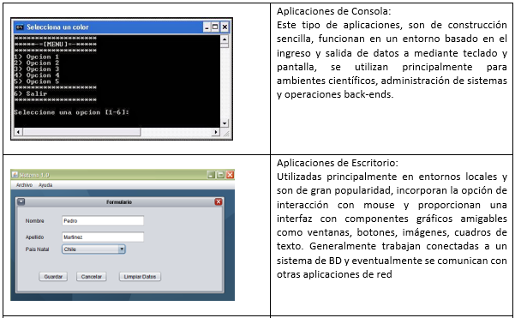
Tipos de Aplicaciones(1)

Slide 3
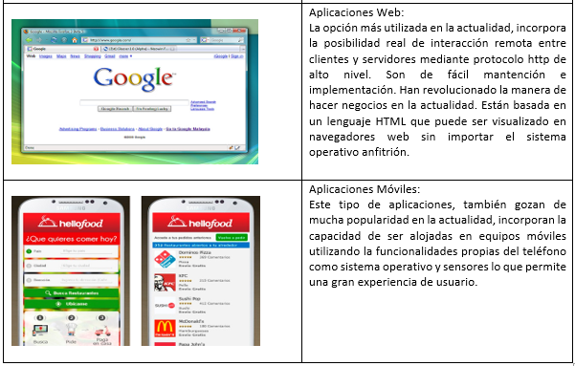
Tipos de Aplicaciones(2)

Slide 4
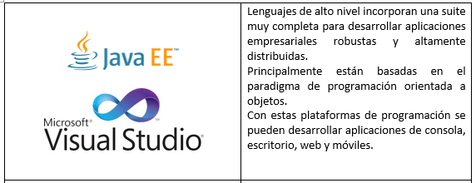
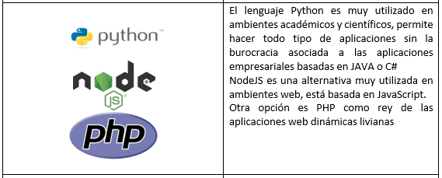
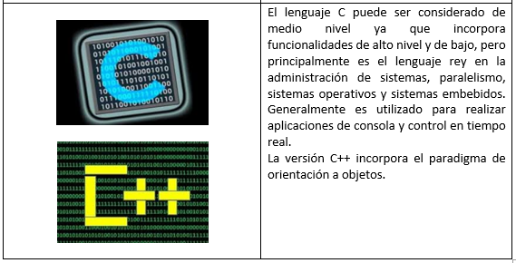
Tipos de Lenguajes de Programación

Slide 5
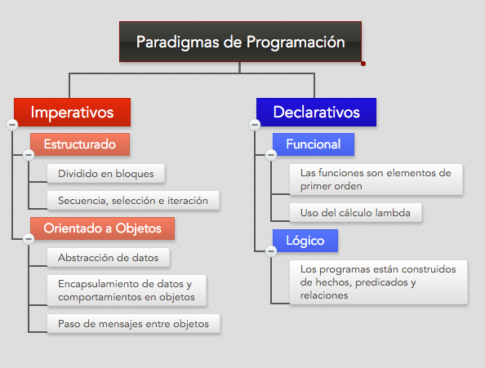
Paradigmas de Programación
LENGUAJE PYTHON ES MULTI-
PARADIGMA

Slide 6
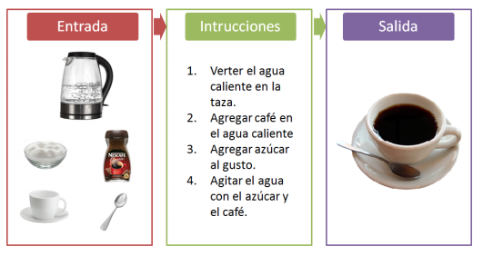
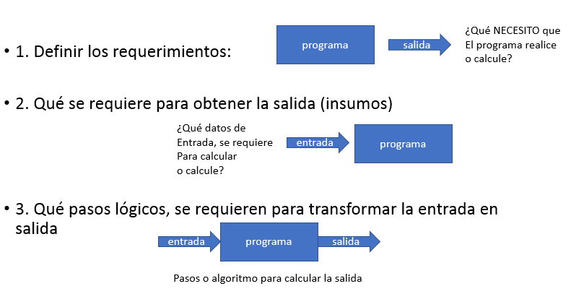
¿Cómo diseñar e implementar un programa?

Slide 7
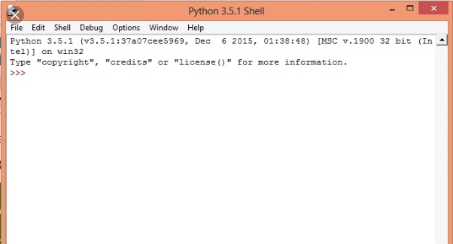
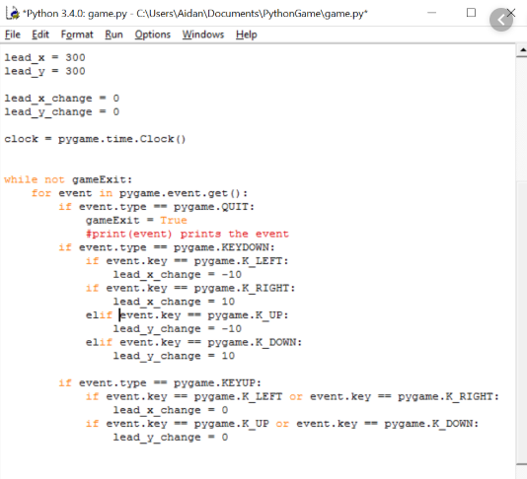
Ambiente de Programación Python
Ambiente de ejecución del script
Ambiente de edición del script

Slide 8
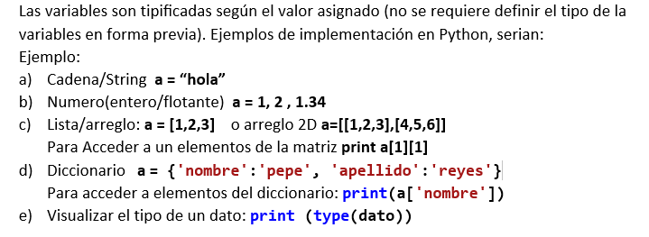
Tipos de Datos en Python

Slide 9
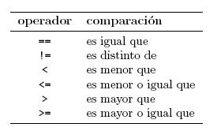
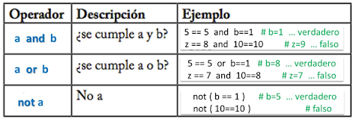
Operadores
Operadores Aritméticos
 | operador | ejemplo
suma | + | A + B = 10 + 2 = 12
resta | - | A – B = 10 – 2 = 8
Multiplicación | * | A * B = 10 * 2 = 20
División | / | A / B = 10 / 2 = 5
Módulo o Resto | % | A % B = 10 % 2 = 0
Potencia | ** | A**B = 10**10=100
Operadores Booleanos o Lógicos…

Slide 10
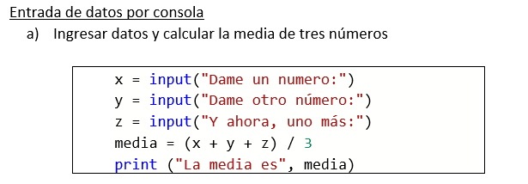
Ejemplo: Programa de almacenar datos en variables en Python
input permite ingresar datos por teclado
Escriba este código en su computador usando Visual Studio Code y vea que sucede….

Slide 11
Ejemplo: Programa de almacenar datos en variables en Python
En este caso estamos realizando el almacenamiento de las variables x, y ,z
x = float( input ("ingresa un número "))
y = int (input ("ingresa otro número ")) z = int (input ("ingresa un número más "))
suma = x+y+z
media = (x+y+z)/3
print ("la media es ",media)
print ("la suma es ",suma)
En clase, realice un programa para hacer las operaciones matemáticas básicas, para dos números ingresados por teclado y muestre el resultado de cada caso.

Slide 12

A modo de SINTESIS: ¿Podemos Responder ahora las Preguntas?
¿Cuáles son los paradigmas de programación?
¿Cómo se clasifican los lenguajes de programación?
¿Qué pasos se necesitan para modelar y diseñar un programa?
¿Cuáles son las características básicas del lenguaje python?
¿Cuáles son los tipos de datos básicos de python?
¿Cómo puedo ingresar un dato mediante teclado en python?

